Slide 1
IDM V2 Phase 1
A. Winter

Slide 2
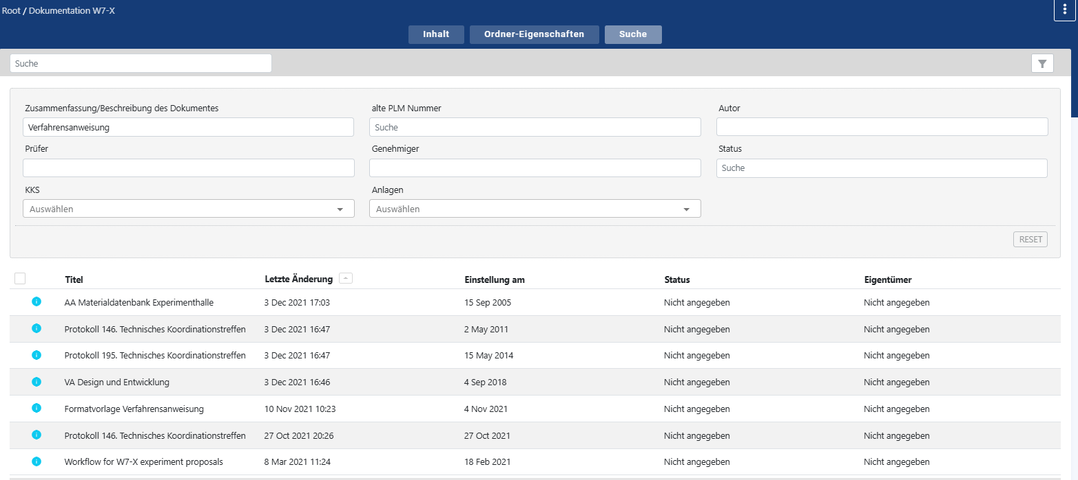
Weitere vorgesehene Neuerungen innerhalb des nächsten Monats
Im Rahmen der Umstellung auf Anlagen wird die Verzeichnisstruktur angepasst.
Umstellung der Verzeichnissicht auf das neue Interface – bessere Filter, schneller
Für die meisten Mitarbeiter keine Änderung, da KKS sehr nah an Anlagen ist. CN, NCR und Erlaubnisscheine der entsprechenden Anlagen werden nun in Tabs in der Verzeichnisstruktur angezeigt.
Neue Suchfunktion über Filter auf alle Dokumente
Folie vom letzten TKT

Slide 3
Overview
Neues Interface für die Verzeichnisstruktur
Drag & drop
Tabs
Verknüpfung Anlagen – CN, NCR, Erlaubnisschein
Änderung der Verzeichnissortierung nach Anlagen
Neue globale Filterfunktion/Suche
Demo

Slide 4
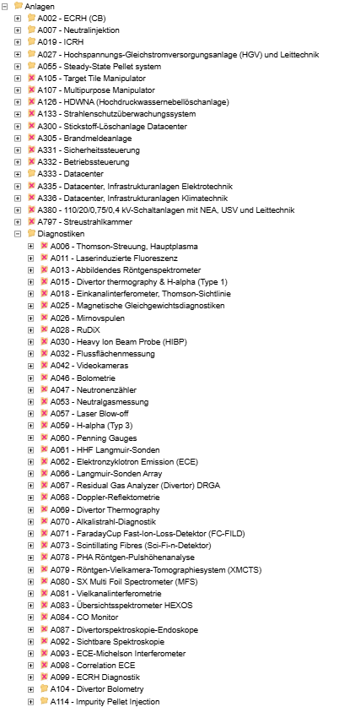
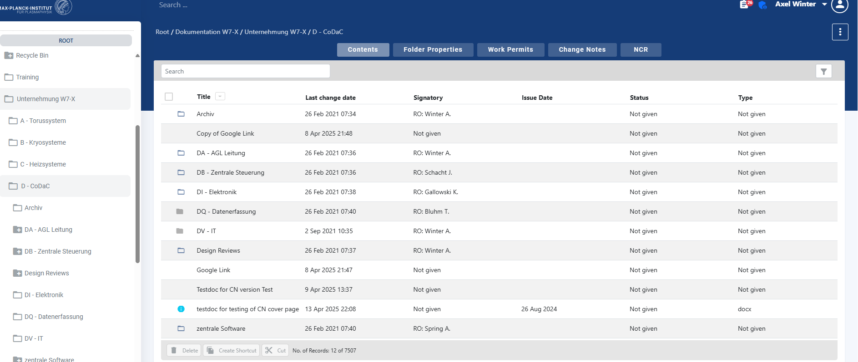
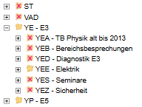
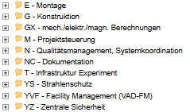
Neues User Interface
Grundsätzlich bekannt aus Erlaubnisscheinen, aktueller NCR und CN Applikation sowie aus dem Dienstreisetool.
Verzeichnisse werden nach Anlagen sortiert, behalten auch Referenz zur KKS im Titel → für den Inhalt von 98% der Verzeichnisse keine Änderungen
Links, Bookmarks etc. auf Dokumente und Verzeichnisse bleiben unverändert
Horizontale Gruppen, die keiner Anlage zuzuordnen sind, werden unter dem Verzeichnis „zentrale Organisationseinheiten“ zu finden sein. Alle Unterverzeichnisse bleiben unverändert.
Institutsbereiche erhalten (soweit nicht sowieso schon vorhanden) eigene Verzeichnisstrukturen.
Dies erlaubt die Verbindung der Bereiche CN, NCR und Erlaubnisscheine mit den sonstigen Dokumenten über Tabs
Damit können auch alle Alt-Dokumente ein Tag mit der Anlage bekommen.

Slide 5
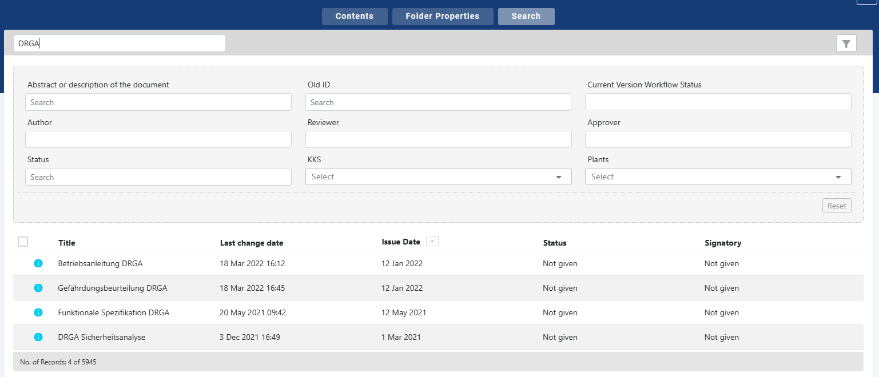
Neue Suche
Das neue UI erlaubt ebenfalls eine globale Filterung/Suche durch alle Dokumente
Damit wird die Suche via der bisherigen Sichten KKS und Anlagen überflüssig und in einer Ansicht vereinigt.
Es ist grundsätzlich ein Filter, d.h. logische UND Verknüpfung

Slide 6
DEMO
Termine:
Live Schaltung geplant am 23.4.2025 IDM wird durchgehend verfügbar sein (Dokumente können abgerufen werden).
Verzeichnisstruktur und Verlinkung der CN/NCR/Erlaubnisscheine wird im Laufe des Tages angepasst werden.

Slide 7
Vielen Dank! Bei Fragen: Jederzeit zu mir oder der Doku individuelle Schulungen in kleinen Gruppen sind auch jederzeit möglich

